Slide 2
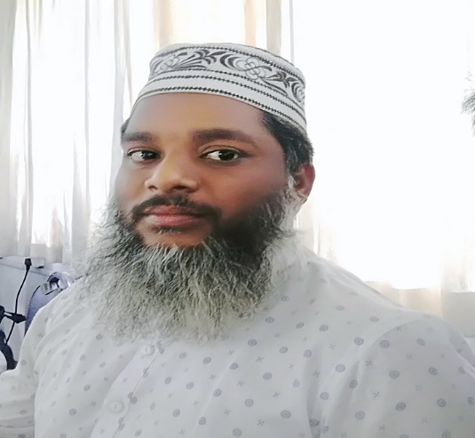
পরিচিতি
শিক্ষক পরিচিতি
পাঠ পরিচিতি
প্রথম অধ্যায়
মোঃ মাজেদুল ইসলাম
সহকারী শিক্ষক
নিয়াজ মুহম্মদ উচ্চ বিদ্যালয়
মুঠোফোন- 01৬২১৭১২৬১৫
islam12mm@gmail.com

Slide 3
Notes:
এই ভিডিও দেখিয়ে শিক্ষার্থীদের প্রশ্ন করতে হবে যে, এই ঘটনাগুলো কিসের অভাবে ঘটছে? তার পর আজকের পাঠ ঘোষনা করা হবে।

Slide 4
মানবিক মূল্যবোধ বিকাশে ইমানের গুরত্ব

Slide 5
শিখনফল
এ পাঠ শেষে শিক্ষর্থীরা………
১। মানবিক মূল্যবোধ কি তা বলতে পারবে।
২। কিভাবে মানবিক মূল্যবোধ তৈরি হয় তা ব্যাখ্যা করতে পারবে।
৩। মানবিক মূল্যবোধ বিকাশে ইমানের গুরত্ব ব্যাখ্যা করতে পারবে।

Slide 6
শাব্দিক পরিচয়
মানবিক
মানব সম্বন্ধীয় বুঝায়
অনুভূতির মান
মূল্যবোধ
বিকাশ
প্রসার, শ্রীবৃদ্ধি ও উন্মেষ।
ইমানের গুরুত্ব
আল্লাহর প্রতি বিশ্বাসের প্রয়োজনীয়তা

Slide 7
পারিভার্ষিক সংজ্ঞা
যে সব কর্মকাণ্ড, চিন্তা-চেতনা মানুষ ও মানব সভ্যতার সাথে সামঞ্জস্যপূর্ণ তাই মানবিক মূল্যবোধ।

Slide 8
একক কাজ
সময়
৩
মিনিট
মানবিক মূল্যবোধ সম্পন্ন ৫টি কাজের তালিকা কর।

Slide 10
জোড়ায় কাজ
সময়
৫
মিনিট
মানবিক মূল্যবোধ কিভাবে তৈরি হয়? ব্যাখ্যা কর।
Notes:
পারিবারিক, সামাজিক ও প্রাতিষ্ঠানিক শিক্ষার মাধ্যমে।

Slide 11
মানবিক মূল্যবোধ বিকাশে ইমানের গুরত্ব
ইমানদার আল্লাকে ভয় করে।
ইমানদার আল্লাহর বিধান মেনে চলে
ইমানদার রাসূল সাঃ এর আদর্শ অনুশীলন করে।
ইমানদার খেয়ালখুশি অনুযায়ী জীবন পরিচালনা করে না।

Slide 12
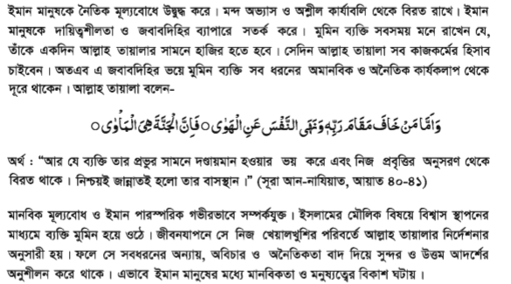

Slide 13
মূল্যায়ন
সময়
৭
মিনিট
১. মূল্যবোধ কাকে বলে?
২. ৫টি ব্যাক্তিগত নৈতিক মূল্যবোধ লিখ?
৩. মানবিক মূল্যবোধ তৈরিতে ইমানের ১টি ভূমিকা লিখ।

